Slide 1
1. Civilizacije prvih pisama nastaju na području ....
A) Mezopotamije
B) Grčke
C) Apeninskog poluotoka

Slide 2
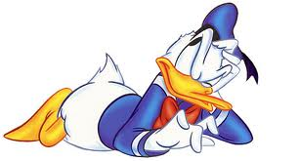
Netočan odgovor,
pokušaj opet!

Slide 3
Točan odgovor !!!!!

Slide 4
2. Mezopotamijom protječu rijeke ....
A) Eufrat i Nil
B) Eufrat i Tigris
C) Tigris i Nil

Slide 5
Netočan odgovor,
pokušaj opet!

Slide 6
Točan odgovor !!!!!

Slide 7
3. Prvo pismo izumili su ...
A) Feničani
B) Sumerani
C) Babilonci

Slide 8
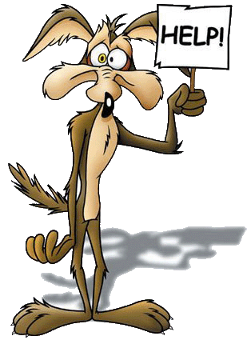
Netočan odgovor,
pokušaj opet!

Slide 9
Točan odgovor !!!!!

Slide 10
4. Sumeransko pismo nazivalo se ...
A) Glasovno pismo
B) Klinasto pismo
C) Hijeroglifi

Slide 11
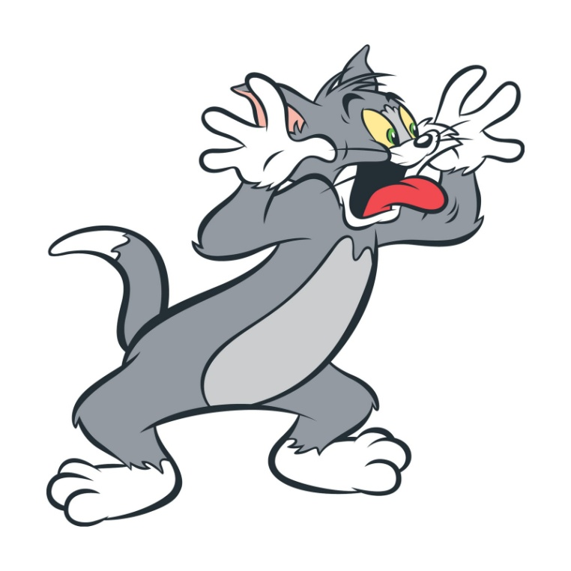
Netočan odgovor,
pokušaj opet!

Slide 12
Točan odgovor !!!!!

Slide 13
5. Jedan od najstarijih epova na svijetu naziva se ...
A) Ep o Nabukodonosoru
B) Ep o Salomonu
C) Ep o Gilgamešu

Slide 14
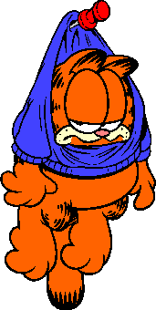
Netočan odgovor,
pokušaj opet!

Slide 15
Točan odgovor !!!!!

Slide 16
6. Najvažnija rijeka Egipta je ...
A) Eufrat
B) Nil
C) Ind

Slide 17
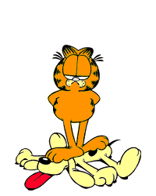
Netočan odgovor,
pokušaj opet!

Slide 18
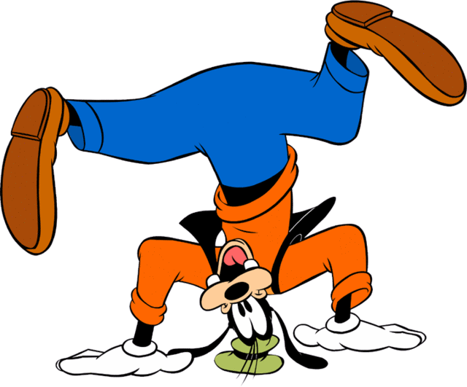
Točan odgovor !!!!!

Slide 19
7. Vladar Egipta naziva se ...
A) car
B) faraon
C) knez
D) ban

Slide 20
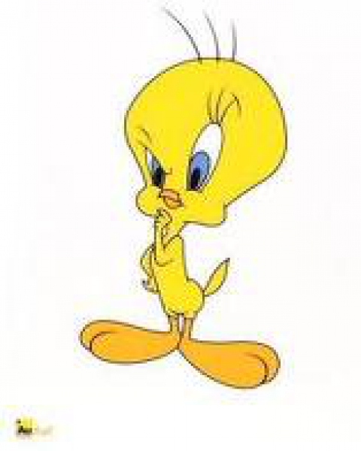
Netočan odgovor,
pokušaj opet!

Slide 21
Točan odgovor !!!!!

Slide 22
8. Egipatski bog Sunca naziva se ...
A) Horus
B) Oziris
C) Raa

Slide 23
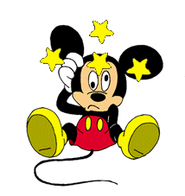
Netočan odgovor,
pokušaj opet!

Slide 24
Točan odgovor !!!!!

Slide 25
9.Piramide su ...
A) vjerske građevine
B) uzvišeni dio grada
C) grobnice faraona

Slide 26
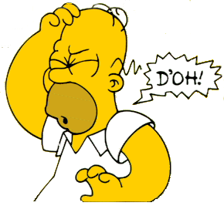
Netočan odgovor,
pokušaj opet!

Slide 27
Točan odgovor !!!!!

Slide 28
10. Kip s lavljim tijelom, a ljudskom glavom naziva se ...
A) kiklop
B) minotaur
C) sfinga
D) pegas

Slide 29
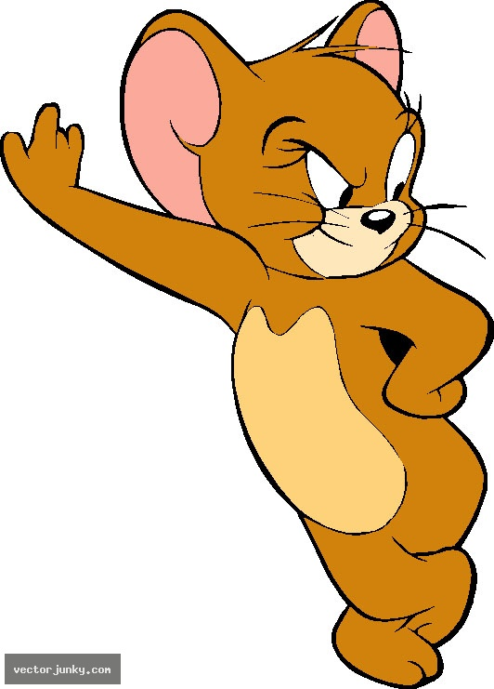
Netočan odgovor,
pokušaj opet!

Slide 30
Točan odgovor !!!!!

Slide 31
11. Egipatsko pismo naziva se ...
A) hijeroglifi
B) vede
C) sanskrt
D) klinasto pismo

Slide 32
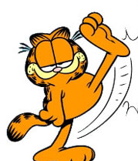
Netočan odgovor,
pokušaj opet!

Slide 33
Točan odgovor !!!!!

Slide 34
12. Najznačajniji grad Mezopotamije bio je ...
A) Babilon
B) Ašur
C) Ur

Slide 35
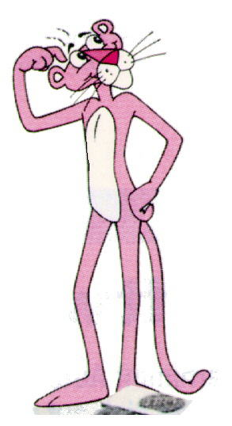
Netočan odgovor,
pokušaj opet!

Slide 36
Točan odgovor !!!!!

Slide 37
13. Najstarije zakone na svijetu napisao je ...
A) Konfucije
B) Nabukodonosor
C) Hamurabi

Slide 38
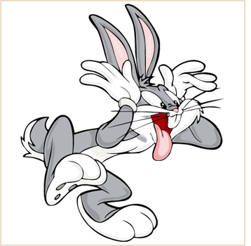
Netočan odgovor,
pokušaj opet!

Slide 39
Točan odgovor !!!!!

Slide 40
14. Glasovno pismo izumili su ...
A) Feničani
B) Egipćani
C) Sumerani
D) Babilonci

Slide 41
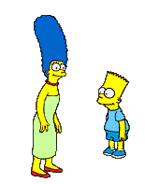
Netočan odgovor,
pokušaj opet!

Slide 42
Točan odgovor !!!!!

Slide 43
15. Naselja osnovana izvan matičnog teritorija nazivaju se ...
A) kamp naselja
B) kolonije
C) kolokvije

Slide 44
Netočan odgovor,
pokušaj opet!

Slide 45
Točan odgovor !!!!!

Slide 46
16. Gornji i Donji Egipat ujedinili su se ....
A) 3 500.god.pr. Krista
B) 2 000.god.pr. Krista
C) 3 000.god.pr. Krista

Slide 47
Netočan odgovor,
pokušaj opet!

Slide 48
Točan odgovor !!!!!

Slide 49
17. Minotaur je biće s ...
A) Tijelom čovjeka, glavom bika
B) Tijelom bika, glavom čovjeka
C) Jednim okom

Slide 50
Netočan odgovor,
pokušaj opet!

Slide 51
Točan odgovor !!!!!

Slide 52
18. Najvažnija Fenička kolonija bila je ...
A) Španjolska
B) Italija
C) Kartaga

Slide 53
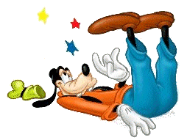
Netočan odgovor,
pokušaj opet!

Slide 54
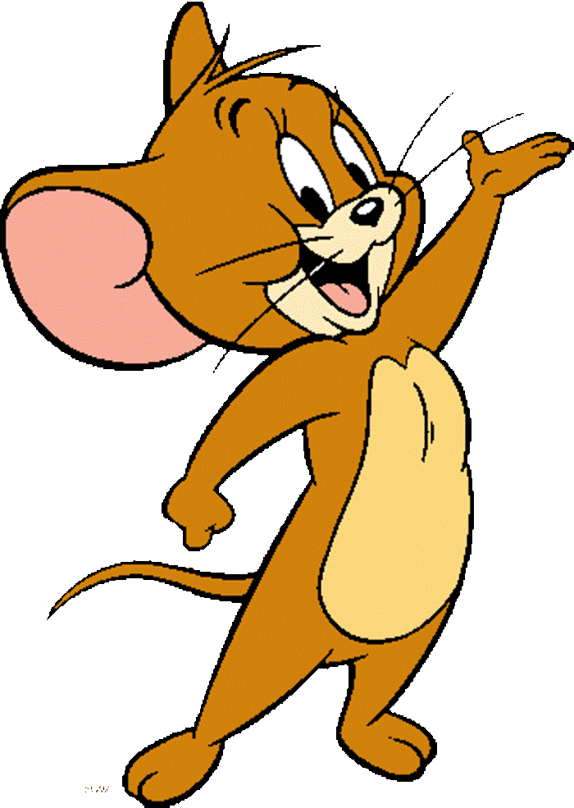
Točan odgovor !!!!!

Slide 55
19. Vrsta hrama karakteristična za Mezopotamiju naziva se ...
A) agora
B) zigurat
C) piramida

Slide 56
Netočan odgovor,
pokušaj opet!

Slide 57
Točan odgovor !!!!!

Slide 58
20. Prvi narod koji je počeo vjerovati u jednoga Boga bili su ...
A) Egipćani
B) Židovi
C) Babilonci

Slide 59
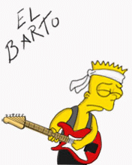
Netočan odgovor,
pokušaj opet!

Slide 60
Točan odgovor !!!!!

Slide 61
21. Židove je u Obećanu zemlju odveo ...
A) Nabukodonosor
B) Isus Krist
C) Abraham
D) Mojsije

Slide 62
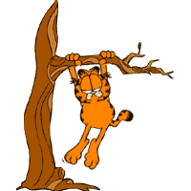
Netočan odgovor,
pokušaj opet!

Slide 63
Točan odgovor !!!!!

Slide 64
22. Sveta knjiga Židova naziva se ...
A) Kamasutra
B) Biblija
C) Kur’an
D) Tora

Slide 65
Netočan odgovor,
pokušaj opet!

Slide 66
Točan odgovor !!!!!

Slide 67
23. Perzijsku državu osnovao je ...
A) Hir
B) Kir I.
C) Kir II.

Slide 68
Netočan odgovor,
pokušaj opet!

Slide 69
Točan odgovor !!!!!

Slide 70
24. Darije je perzijsku državu podijelio na ...
A) atrapije
B) satrapije
C) hatrapije
D) kolonije

Slide 71
Netočan odgovor,
pokušaj opet!

Slide 72
Točan odgovor !!!!!

Slide 73
25. Najpoznatiji židovski vladar bio je ...
A) Asurbanipal
B) Hamurabi
C) Salomon

Slide 75
Točan odgovor !!!!!

Slide 76
26. Indiju je osnovalo pleme ...
A) Kaldejaca
B) Arijaca
C) Ahejaca
D) Dravida

Slide 77
Netočan odgovor,
pokušaj opet!

Slide 78
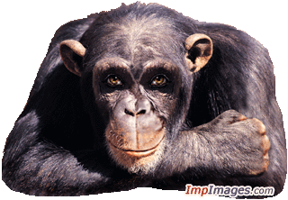
Točan odgovor !!!!!

Slide 79
27. Perzijsku vjeru utemeljio je ...
A) Konfucije
B) Budha
C) Zoroaster

Slide 80
Netočan odgovor,
pokušaj opet!

Slide 81
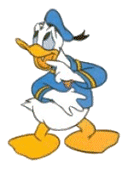
Točan odgovor !!!!!

Slide 82
28. Kineska civilizacija razvila se uz rijeke ...
A) Tigris i Jangce
B) Ind i Jangce
C) Huangho i Ind
D) Hoangho i Jangce

Slide 83
Netočan odgovor,
pokušaj opet!

Slide 84
Točan odgovor !!!!!

Slide 85
29. Najstariji gradovi nastali uz rijeku Ind jesu ...
A) Harappa i Mohenja Daro
B) Harappa i Babilon
C) Egipat i Mohenjo Daro

Slide 86
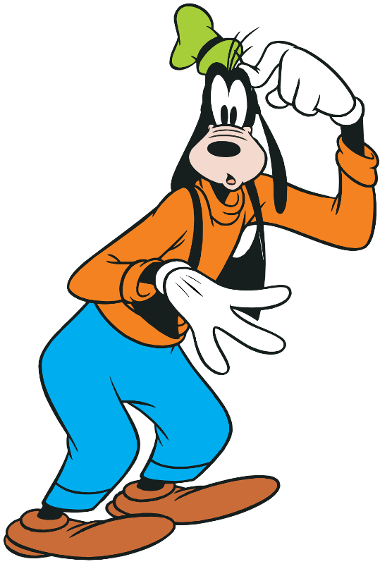
Netočan odgovor,
pokušaj opet!

Slide 87
Točan odgovor !!!!!

Slide 88
30. Središnji gradski trg naziva se ...
A) akropola
B) agora
C) bedemi

Slide 89
Netočan odgovor,
pokušaj opet!

Slide 90
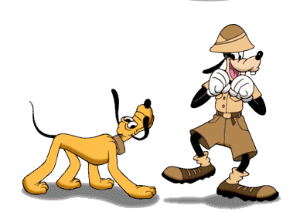
Točan odgovor !!!!!

Slide 91
31. Bedemi Mikene sagrađeni od golemih kamenih blokova nazivaju se ...
A) sfingini zidovi
B) minotaurovi zidovi
C) kiklopski zidovi

Slide 92
Netočan odgovor,
pokušaj opet!

Slide 93
Točan odgovor !!!!!

Slide 94
32. Princ zbog kojeg je počeo Trojanski rat naziva se ...
A) Paris
B) Perzis
C) Peros

Slide 95
Netočan odgovor,
pokušaj opet!

Slide 96
Točan odgovor !!!!!

Slide 97
33. Žena zbog koje je započeo Trojanski rat zvala se ...
A) Jelena
B) Elena
C) Helena

Slide 98
Netočan odgovor,
pokušaj opet!

Slide 99
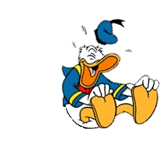
Točan odgovor !!!!!

Slide 100
34. Epove Ilijadu i Odiseju pripisujemo pjesniku ...
A) Odiseju
B) Heraklu
C) Norminu
D) Homeru

Slide 101
Netočan odgovor,
pokušaj opet!

Slide 102
Točan odgovor !!!!!

Slide 103
35. Grčka aristokracija su ...
A) Obrtnici i trgovci
B) bogati i moćni pojedinci
C) seljaci
D) robovi

Slide 104
Netočan odgovor,
pokušaj opet!

Slide 105
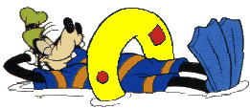
Točan odgovor !!!!!

Slide 106
36. Grci koloniziraju našu obalu tijekom ...
A) 6.st.pr.Kr.
B) 4.st.
C) 4.st.pr.Kr.
D) 6.st.

Slide 107
Netočan odgovor,
pokušaj opet!

Slide 108
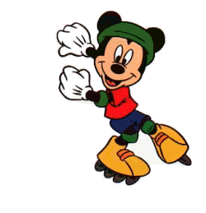
Točan odgovor !!!!!

Slide 109
37. Najstarija Grčka obala na našoj obali nalazila se na ...
A) Hvaru
B) Visu
C) Cresu

Slide 110
Netočan odgovor,
pokušaj opet!

Slide 111
Točan odgovor !!!!!

Slide 112
38. Troja je razorena ....
A) 1 100.g.pr.Kr.
B) 1 200.g.pr. Kr.
C) 1300.g.pr.Kr.

Slide 113
Netočan odgovor,
pokušaj opet!

Slide 114
Točan odgovor !!!!!

Slide 115
Palaču u Knosu gradio je ...
A) Dedal
B) Minos
C) Ikar

Slide 116
Netočan odgovor,
pokušaj opet!

Slide 117
Točan odgovor !!!!!

Slide 118
40.Najdraži vam predmet u školi je ...
A) Povijest
B) Geografija
C) Matematika

Slide 120
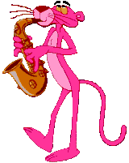
Točan odgovor !!!!!

